Slide 1
경북직훈서점
서점 데이터베이스 구축
5팀 경북직훈서점

Slide 2
1
프로젝트 개요
2
팀 구성원 역할소개
3
프로젝트 수행절차
4
프로젝트 수행결과
5
자체 평가 의견

Slide 3




1. 프로젝트 개요
01
02
주제선택
개요
ㆍ서점에서 실제로 사용할 수 있는
데이터베이스를 설계
ㆍ 책, 고객, 주문자료를 관리
ㆍ데이터베이스 설계
ㆍ기본 SQL 문법(CRUD, DDL) 활용
ㆍ JOIN, VIEW 그리고 함수, 프로시저
생성 및 활용
03
04
활용장비재료
기대효과
ㆍ오라클 21c express ㆍSQL Developer
ㆍ서점에서 관리하는 도서,
주문 데이터를 효율적으로 관리

Slide 4





2. 팀 구성원 역할소개
김진규
최호준
ㆍ데이터베이스 설계
ㆍppt 제작
ㆍ내용 검수 및 디버깅
ㆍDDL, CRUD 내용 정리
이현민
ㆍDDL 구상 및 실행
ㆍCRUD 구상 및 실행

Slide 5
3. 프로젝트 수행절차
08/30
09/01
09/02
09/03
09/04
09/05
09/07
09/08
주제선정
테이블 설계
데이터 조사 및 준비
DML과 DDL 작성 및 리뷰
프로시저, 함수 작성 및 확인
발표 자료 작성 및 발표

Slide 6
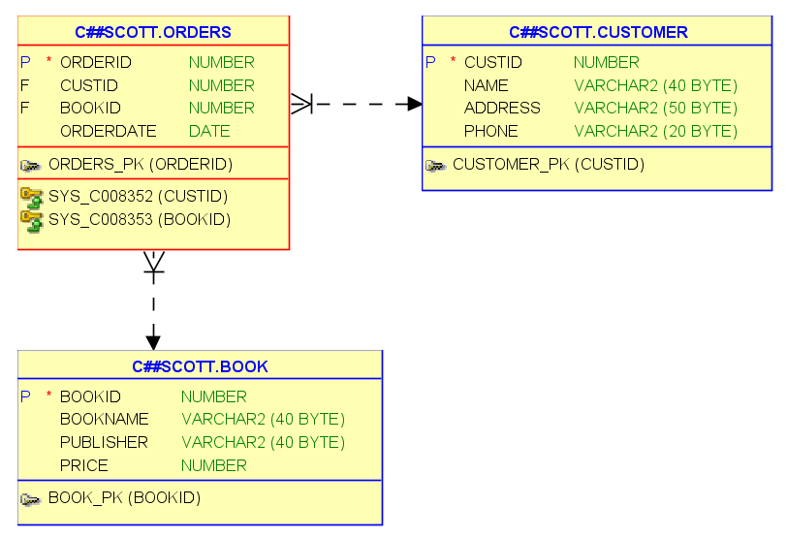
3. 프로젝트 수행절차
프로젝트에 활용된 테이블들의 모델
BOOK : 책 테이블
CUSTOMER : 고객 테이블
ORDERS : 주문 테이블
2개의 외래키를 사용하였고,
2개의 테이블이 하나의
테이블(ORDERS)에 연결되어 있다.

Slide 7
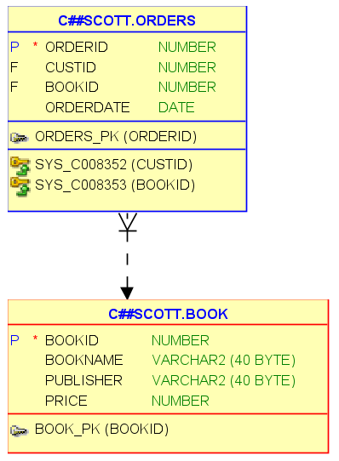
3. 프로젝트 수행절차
프로젝트에 활용된 테이블들의 모델
BOOK : 책 테이블
1. BOOKID : 책의 고유 코드(기본키)
2. BOOKNAME : 책 이름
3. PUBLISHER : 출판사명
4. PRICE : 책 가격

Slide 8
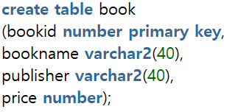
3. 프로젝트 수행절차
프로젝트에 활용된 테이블들의 모델
BOOK : 책 테이블
1. BOOKID : 책의 고유 코드(기본키)
2. BOOKNAME : 책 이름
3. PUBLISHER : 출판사명
4. PRICE : 책 가격

Slide 9
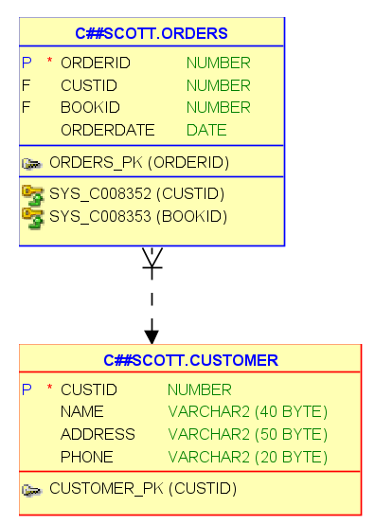
3. 프로젝트 수행절차
프로젝트에 활용된 테이블들의 모델
CUSTOMER : 고객 테이블
1. CUSTID : 고객의 고유 코드(기본키)
2. NAME : 고객 이름
3. ADDRESS : 고객 주소
4. PHONE : 고객 연락처

Slide 10
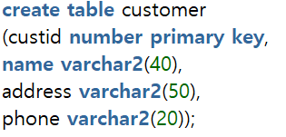
3. 프로젝트 수행절차
프로젝트에 활용된 테이블들의 모델
CUSTOMER : 고객 테이블
1. CUSTID : 고객의 고유 코드(기본키)
2. NAME : 고객 이름
3. ADDRESS : 고객 주소
4. PHONE : 고객 연락처

Slide 11
3. 프로젝트 수행절차
프로젝트에 활용된 테이블들의 모델
ORDERS : 주문 테이블
1. ORDERID : 주문 ID(기본키)
2. CUSTID : 고객의 고유 코드(외래키)
3. BOOKID : 책의 고유 코드
4. ORDERDATE : 주문 날짜

Slide 12
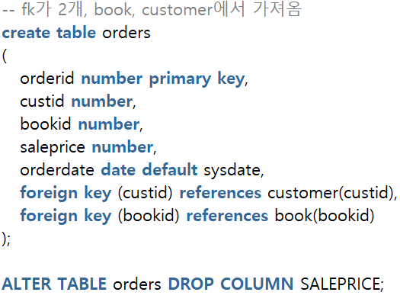
3. 프로젝트 수행절차
프로젝트에 활용된 테이블들의 모델
ORDERS : 주문 테이블
1. ORDERID : 주문 ID(기본키)
2. CUSTID : 고객의 고유 코드(외래키)
3. BOOKID : 책의 고유 코드(외래키)
4. ORDERDATE : 주문 날짜
※ SALEPRICE 추가 보류

Slide 13



3. 프로젝트 수행절차
프로젝트에 활용된 테이블들의 모델
트리거 수행용 로그 테이블: 책이 추가될 때 마다 내용 추가됨

Slide 14
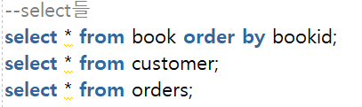
3. 프로젝트 수행절차
CRUD 코드들(INSERT, UPDATE, DELETE, SELECT)

Slide 15


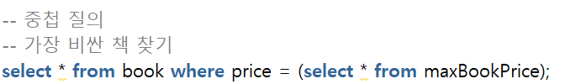
3. 프로젝트 수행절차
기타 SQL문들

Slide 16
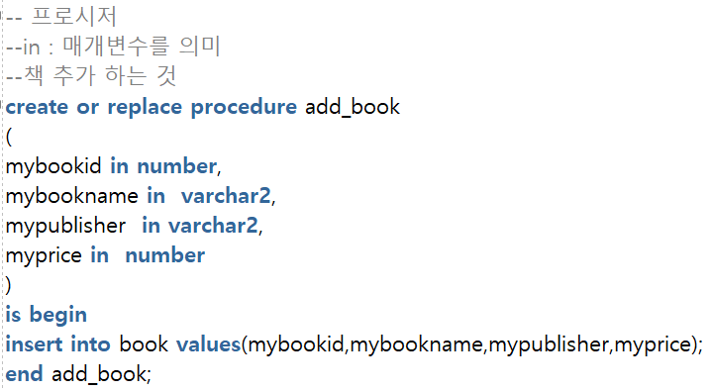
3. 프로젝트 수행절차
프로시저

Slide 17
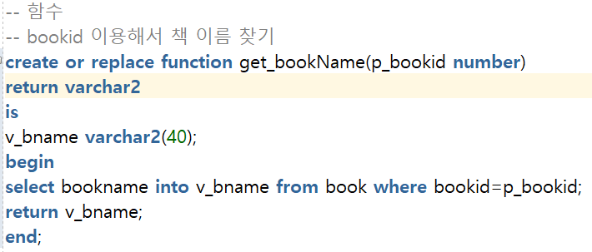
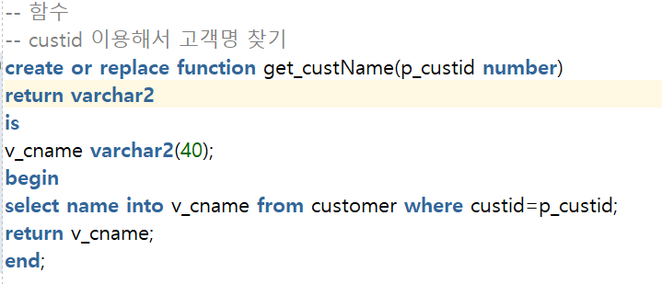
3. 프로젝트 수행절차
함수

Slide 18
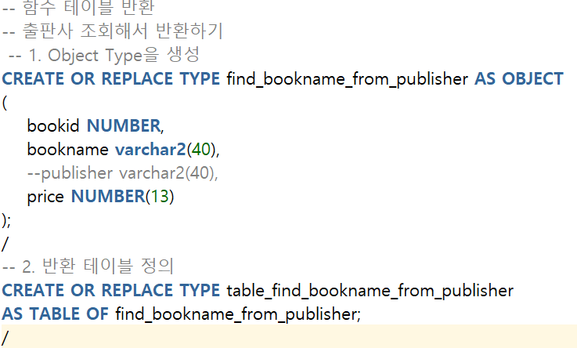
3. 프로젝트 수행절차
파이프 라인 함수(1/2)

Slide 19
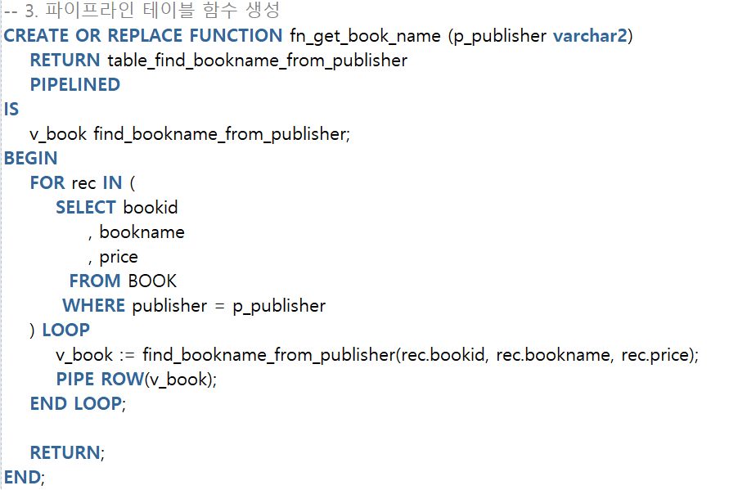
3. 프로젝트 수행절차
파이프 라인 함수(2/2)

Slide 20

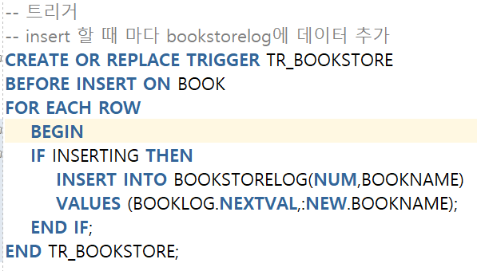
3. 프로젝트 수행절차
트리거

Slide 21
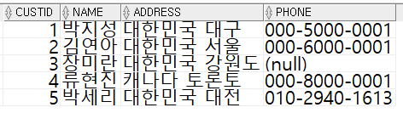
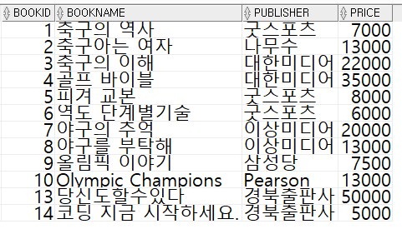
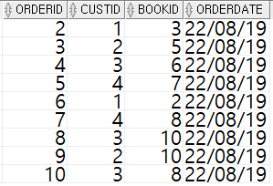
4. 프로젝트 수행결과
CRUD 코드들 최종 실행 결과

Slide 22
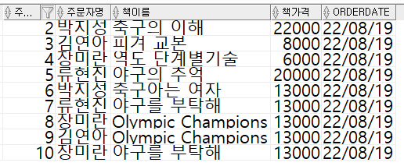
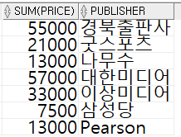



4. 프로젝트 수행결과
기타 SQL문들 결과

Slide 23


4. 프로젝트 수행결과
프로시저 결과

Slide 24
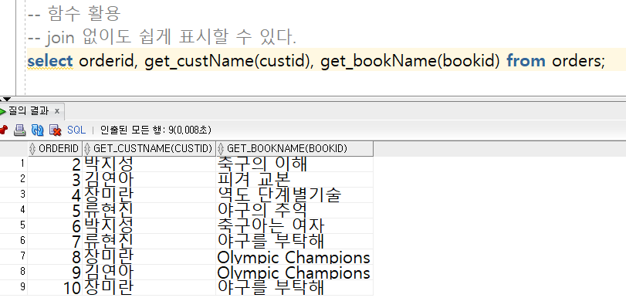
4. 프로젝트 수행결과
함수 결과

Slide 25
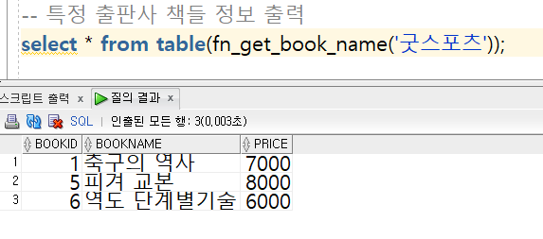
4. 프로젝트 수행결과
함수 결과

Slide 26
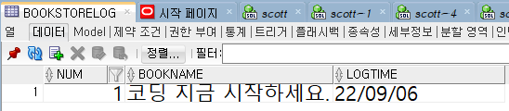
4. 프로젝트 수행결과
트리거 수행 결과

Slide 27



5. 자체 평가 의견
5팀
경북직훈서점
김진규
최호준
코로나 확진으로 인하여 격리를 하였는 데,
이 시기에 DBMS 수업의 진도를 못 들어서
다시 공부하면서 참여하느라 힘들었습니다.
그래도 다같이 모여서 완성하니 뿌듯합니다.
주어진 문제를 푸는 건 어렵지 않았지만
처음부터 테이블을 설계하고 설계한
테이블에 직접 데이터를 추가하니
생각할 것이 많아서 쉽지 않았습니다.
하지만 데이터를 설계하는 능력을 더
키울 수 있어서 좋았습니다.
이현민
수업시간에 들었던 내용을 직접 적용하여
프로젝트 결과물을 만드니 뿌듯하였습니다.
ORDERS에 SALEPRICE를 추가하려고
하였으나 설계의 한계 및 실력 부족으로
인하여 추가하지 못하여 아쉽습니다.

Slide 28

발표를 마치겠습니다
감사합니다

